Slide 1
Аспекты углекислотной коррозии и мониторинга коррозионных процессов объектов ПАО «Газпром»
Запевалов Д.Н.
Вагапов Р.К.
Глазов Н.Н.
2018

Slide 2
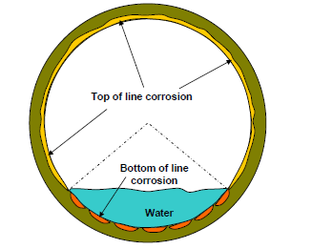
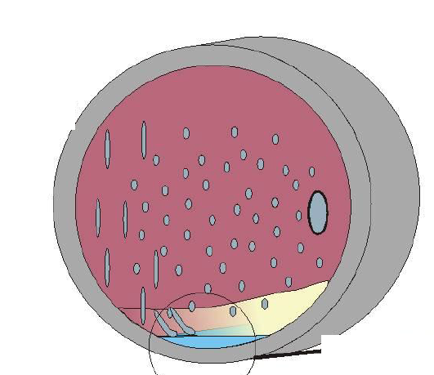
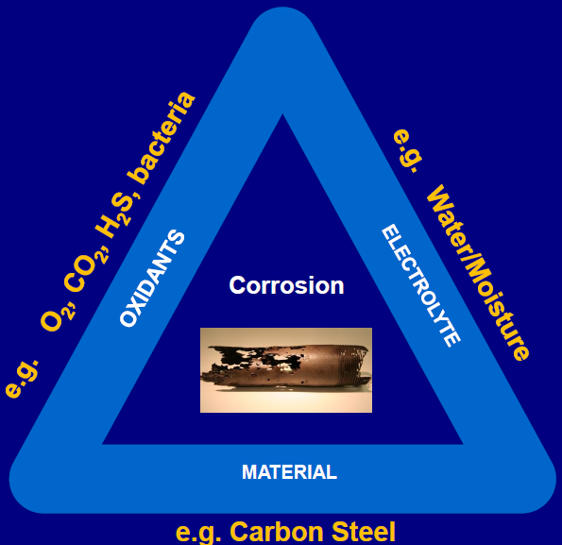
К оценке фактора углекислотной коррозии
Углекислотная коррозия может возникать:
-в нижней составляющей трубы (конструкции) при скоплении влаги (6-ти часовая коррозия, bottom-of-line corrosion);
в верхней составляющей трубы (конструкции) при конденсации влаги (top-of-line corrosion);
в местах скопления влаги (щели, зазоры, застойные зоны, перепад высот и др.).
Основными возможными методами защиты от коррозии будут:
- предотвращение коррозионно-опасных факторов (образования пленки влаги или конденсации влаги на металле) и/или удаление коррозионно-агрессивных газов (диоксида углерода);
- замена элементов из углеродистой стали на иную коррозионно-стойкую в данных эксплуатационных средах;
применение ингибиторов коррозии.

Slide 3
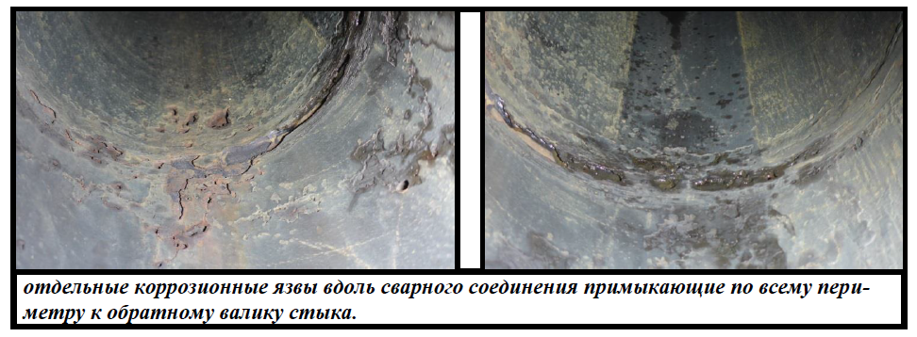
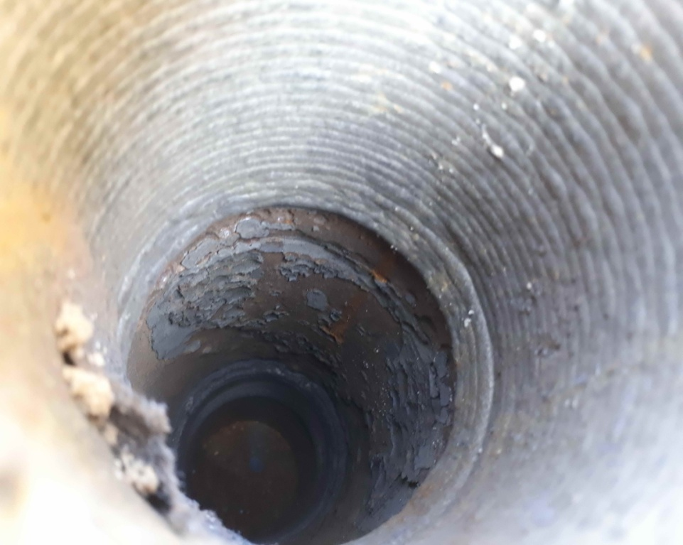
Особенности углекислотной коррозии скважинного и промыслового оборудования и трубопроводов
Основная опасность СО₂-коррозии :
локальный характер коррозионных повреждений;
предугадать и определить место и время образования и развития локального очага коррозии невозможно.
Видны типичные локальные повреждения (питтинги, переходящие в язвы, и мейза-коррозия), характерные для CO₂-rкоррозии. Видно, что продукты коррозии образуют несплошную пленку, которая имеет плохую адгезию к стальной поверхности. Это приводит к откалыванию продуктов коррозии, что приводит к локализации коррозионной атаки агрессивных факторов среды в этих местах.

Slide 4
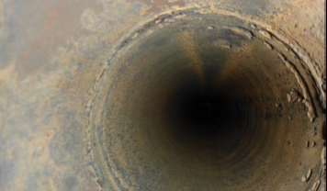
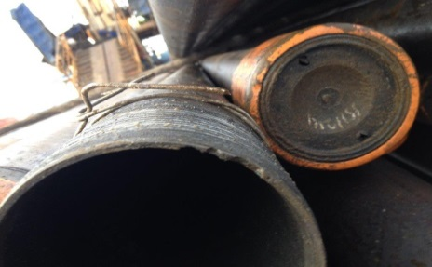
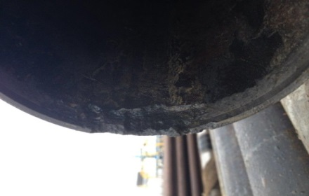
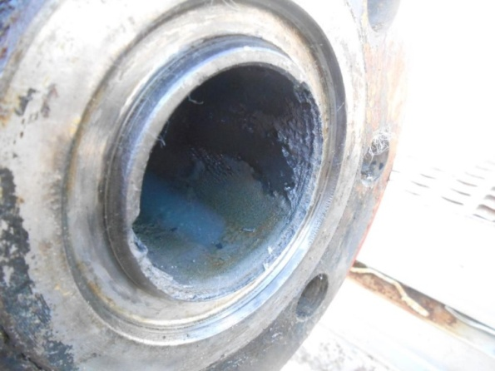
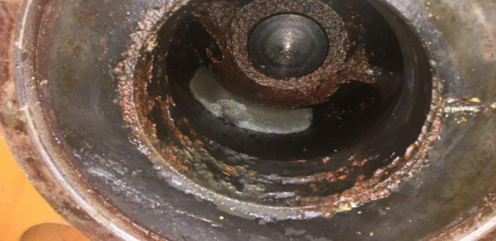
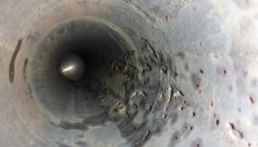
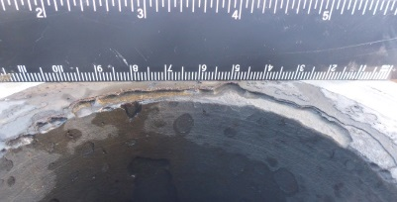
Особенности углекислотной коррозии скважинного и промыслового оборудования и трубопроводов
Наиболее опасны для промысловых трубопроводов будут места сужения, зазоры, щели, места возможного скопления влаги, в том числе и из-за изменения рельефа, внутренние неровности (выпуклости или вогнутости) и др.
К потенциально коррозионно-опасным участкам можно также отнести неплотно прилегающих элементы внутрискважинного оборудования или участки трубопроводной системы, куда может проникать и где будет задерживаться влага.

Slide 5
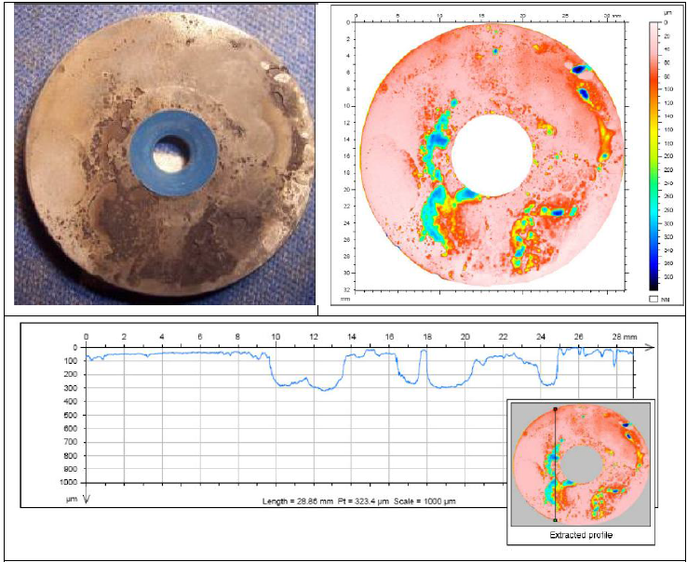
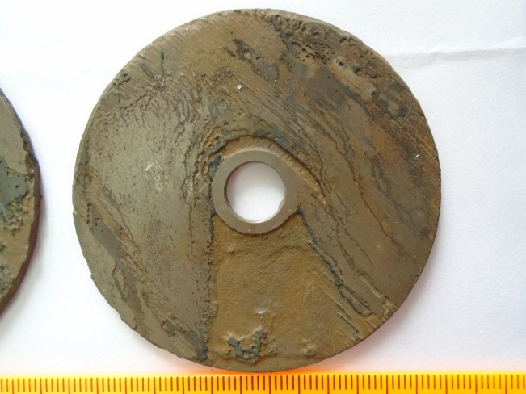
Внешний вид образцов стали после лабораторных и эксплуатационных испытаний в условиях присутствия СО₂

Slide 6
Классификация по ГОСТ Р 51365-2009
Таблица 9 - Коррозионная агрессивность скважинной среды
Скважинная среда | Относительная коррозионная агрессивность скважинной среды | Парциальное давление СO₂, МПа
Обычная, содержащая СО₂ | Некоррозионная | до 0.05
 | Слабокоррозионная | 0.05-0.21
 | От умеренной до высококоррозионной | свыше 0.21
Класс материала определяет потребитель, который должен принимать во внимание различные факторы окружающей среды и эксплуатационные переменные величины, а также факторы, представленные в таблице 9.
Взаимодействие факторов окружающей среды и эксплуатационных условий оказывает влияние на скорость коррозии

Slide 7
Оценка агрессивности в условиях СО₂ коррозии и меры по ограничению коррозионного воздействия
Согласно СТО Газпром 9.3-011-2011 «Защита от коррозии. Ингибиторная защита от коррозии промысловых объектов трубопроводов. Основные требования»:
Парциальное давление СО₂, МПа | Дополнительные факторы* |  | Степень агрессивности | Противокоррозионные мероприятия
Р (СО₂) ˂ 0,02 МПа | - | - | Низкая | -
0,02 МПа ˃ Р (СО₂) ˂ 0,05 МПа | + | повышенная температура, влажность газа, высокая минерализация, кислый рН-фактор или др.* | Средняя | Коррозионный мониторинг (1 доп. фактор)
 |  |  | Высокая | Ингибиторная защита (более 1 доп. фактора)
0,05 МПа ˃ Р (СО₂) ˂ 0,2 МПа | - | - | Средняя | Коррозионный мониторинг
 | + | повышенная температура, влажность газа, высокая минерализация, кислый рН-фактор или др.* | Высокая | Ингибиторная защита
Р (СО₂) ˃ 0,2 МПа | - | - | Высокая | Ингибиторная защита
 | + | повышенная температура, влажность газа, высокая минерализация, кислый рН-фактор или др.* | Высокая | Ингибиторная защит а
*коррозионно-опасные факторы согласно п. 6 в СТО Газпром 9.3-011-2011

Slide 8
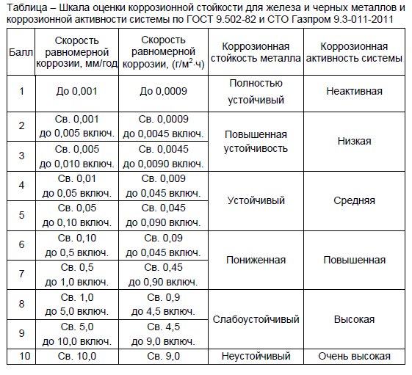
Шкала оценки коррозионной стойкости и коррозионной активности системы по ГОСТ 9.502-82 и СТО Газпром 9.3-011-2011
По СТО Газпром 9.3-011-2011 «Защита от коррозии. Ингибиторная защита от коррозии промысловых объектов трубопроводов. Основные требования»:
-Выбор конструкционного материала на стадии проектирования или определение расчетной скорости коррозии на стадии эксплуатации должны производиться в соответствии с приложением А (приведенная таблица).
В проект должны закладываться материалы, коррозионные допуски и методы ПКЗ, которые способны обеспечить безаварийную эксплуатацию оборудования в течение всего периода действия проекта при средней скорости общей коррозии не более 0,1 мм/год.

Slide 9
Рекомендации по защите от внутренней коррозии
Объекты | Рекомендации по защите от коррозии
Подземное скважинное оборудование | Использование коррозионно-стойких сталей
 | Использование ингибиторов коррозии
Наземное оборудование и трубопроводы | Использование коррозионно-стойких сталей
 | Использование ингибиторов коррозии
Оборудование для подготовки / переработки углеводородов | Использование коррозионно-стойких сталей
 | Использование внутренних лакокрасочных или металлических покрытий
 | Использование ингибиторов коррозии
* Решение о выборе средств защиты от коррозии осуществлять на основе сравнительного анализа и технико-экономического обоснования с учетом технической, технологической целесообразности и других факторов.

Slide 10
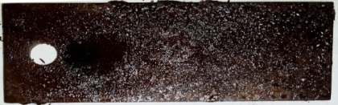



Вопросы прогноза скорости углекислотной коррозии в условиях конденсации влаги
Условия конденсации влаги в присутствии СО₂
-общая скорость коррозии (фото образцов изображено слева) составляет 0,013-0,039 мм/год
-максимальные значения локальной скорости коррозии (на тех же самых образцах): от 0,305-0,977 мм/год

Slide 11
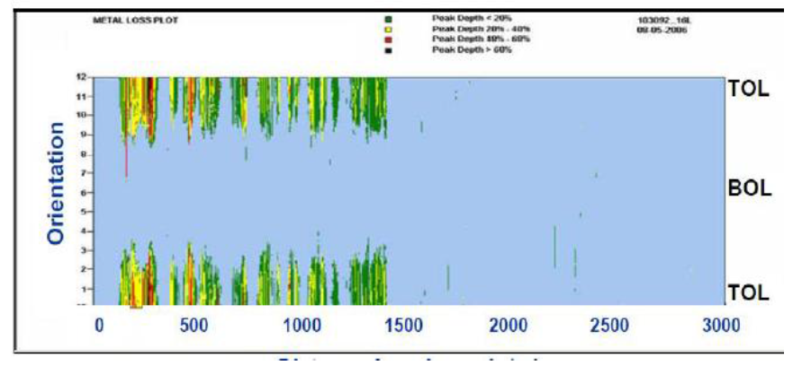
Анализ влияния углекислотной коррозии при конденсации влаги (по результатам ВТД)
Схожие с российскими данные были получены и зарубежными исследователями при ВТД газопровода в условиях воздействия СО₂. Как видно на рисунке, коррозионные повреждения были обнаружены на первых 1500 метрах трубопровода, где наиболее вероятна конденсация влаги. Наиболее глубокие повреждения наблюдаются на первых 500 м трубопровода. Исследования показали, что отличительной чертой и необходимостью для начала развития top of line corrosion для условий присутствия СО₂ является наличие большого количества конденсационной влаги, что наиболее вероятно на первых участках трубопровода, где происходит наибольшее снижение температуры.

Slide 12
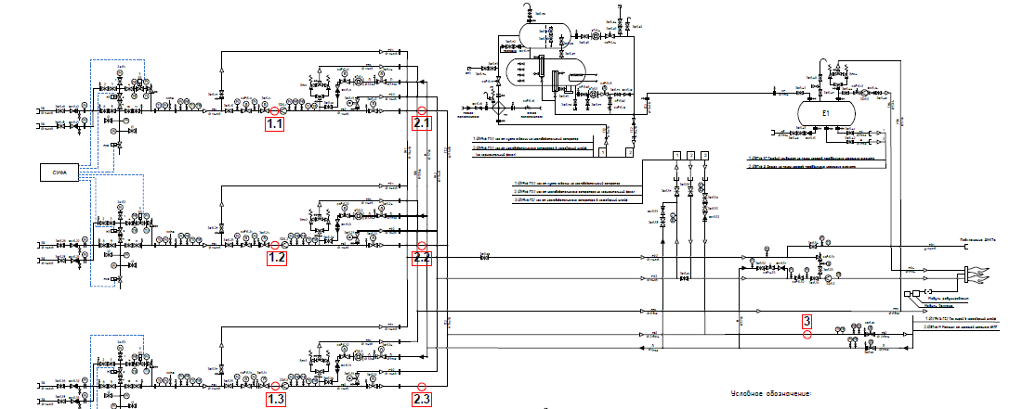
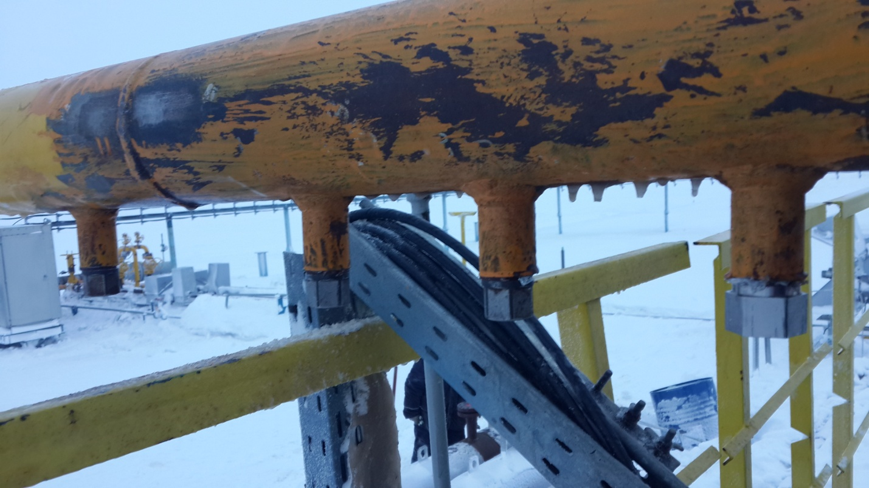
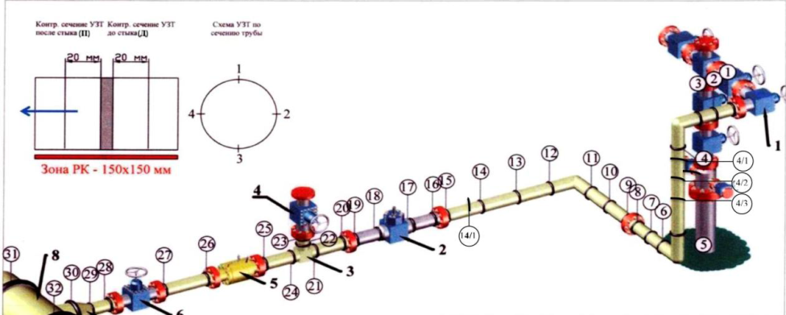
Система коррозионного мониторинга
- ВТД
- РК
- УЗТ

Slide 13
Методы коррозионного мониторинга по
СТО Газпром 9.3-011-2011
  Анализ коррозионного состояния заключается в определении:
степени коррозионной агрессивности добываемых сред;
эффективности применяемых методов противокоррозионной защиты
Методы коррозионного мониторинга внутренней коррозии
Прямые методы | Косвенные методы
экспонирование в агрессивной среде образцов-свидетелей с последующим определением скорости потери металла | определение содержания агрессивных компонентов газа и жидких сред (парциальные давления, концентрации ионов, механические примеси и т.д.)
использование внутренних датчиков, измеряющих параметры среды и скорости коррозии различными методами | определение изменения содержания продуктов коррозии (содержание ионов железа, осадкообразование и т.д.)
проведение испытаний разной степени приближения к реальным промысловым условиям (лабораторные, автоклавные, эксплуатационные) | определение технологических параметров (температура, скорость потока, режим течения и т.д.)
дефектоскопии различного назначения | проведение статистической обработки данных коррозионного мониторинга
диагностические и технические осмотры
Система мониторинга коррозии (чувствительные датчики, которые крепятся к наружной стенке контролируемого объекта) – не может обеспечить определение локальной коррозии на всей поверхности в условиях СО₂ (предугадать и определить место и время образования и развития локального очага коррозии внутри трубопровода невозможно)

Slide 14
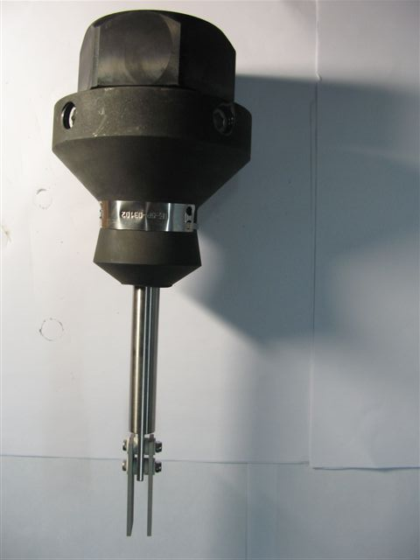
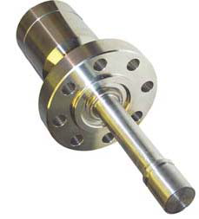
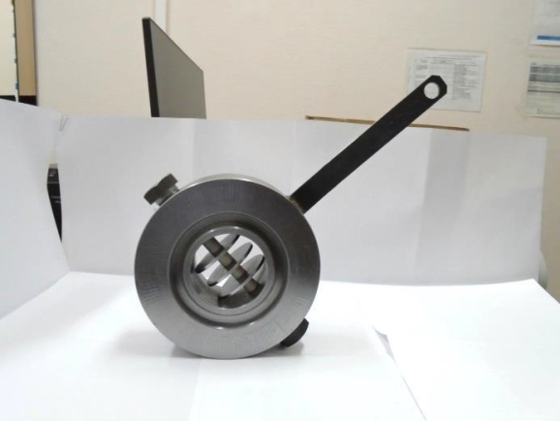
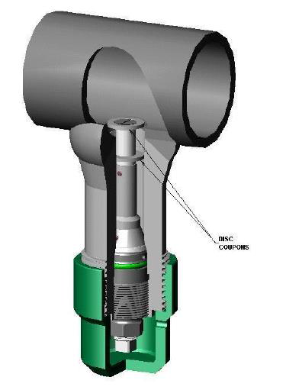
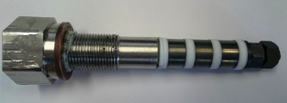
Технические и технологические решения в области коррозионного мониторинга
Скорость внутренней коррозии и эффективность и ингибиторной защиты должны оцениваться с помощью средств коррозионного мониторинга
--Купоны (потеря массы образца);
Электрическое сопротивление (ER -датчики);
Датчики по определению содержания водорода в металле;
Другие методы в рамках системы коррозионного мониторинга.
Опытно-промышленные или эксплуатационные испытания
Online мониторинг.

Slide 15
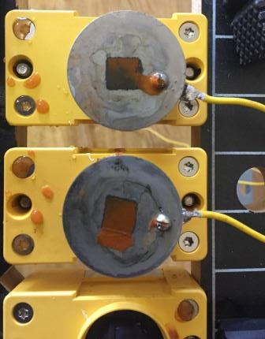
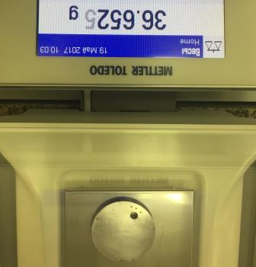
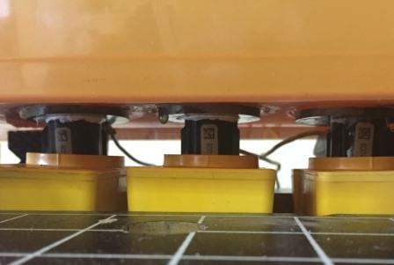
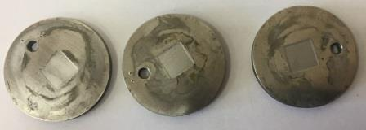
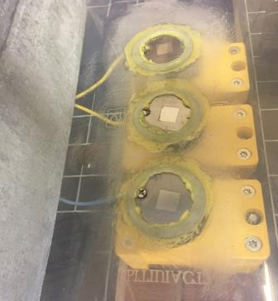
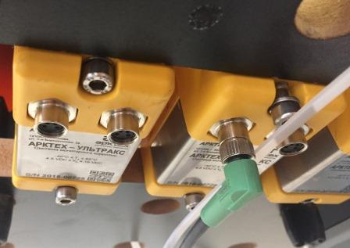
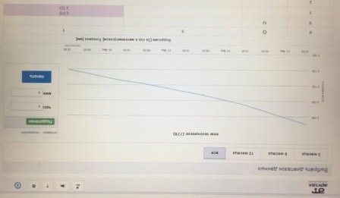
Испытания ультразвуковых датчиков ЗАО «Арктические технологии», Электрохимические испытания в ООО «Газпром ВНИИГАЗ»
Перед испытаниями
В процессе испытаний
После испытаний

Slide 16
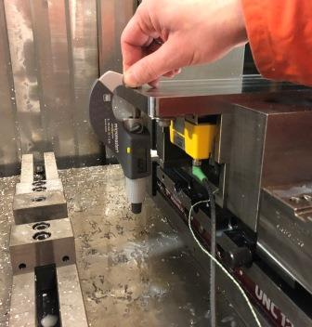
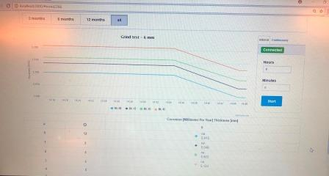
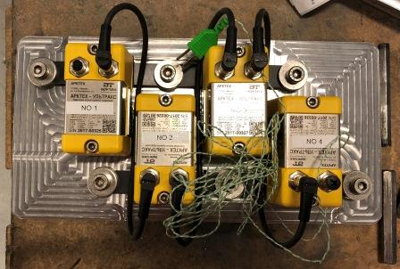
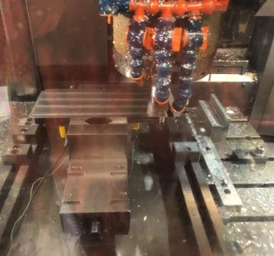
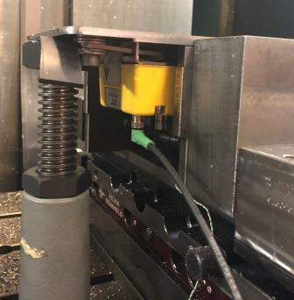
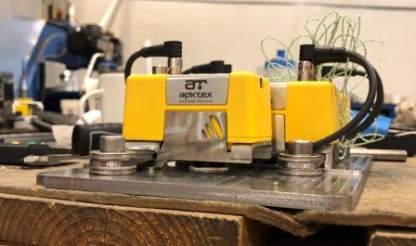
Испытания ультразвуковых датчиков ЗАО «Арктические технологии»
Испытания по утонению контрольной пластины в г. Трондхейм, Норвегия
В процессе испытаний
После испытаний
Перед испытаниями

Slide 17
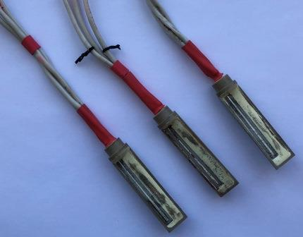
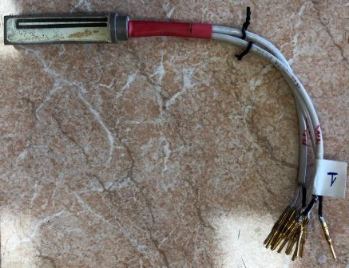
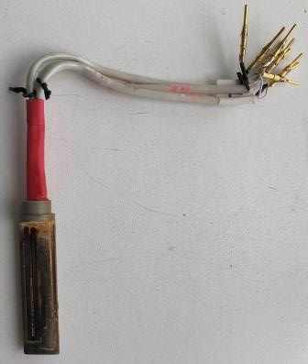
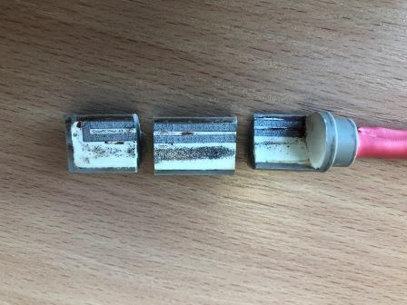
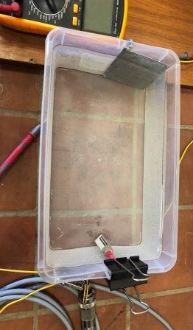
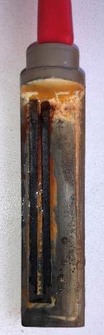
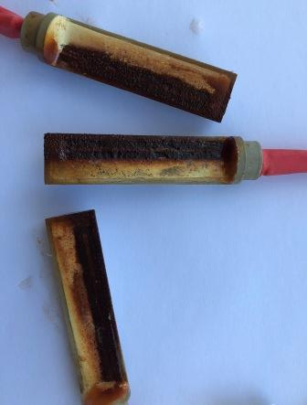
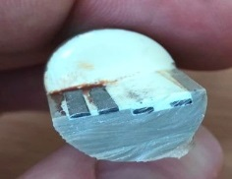
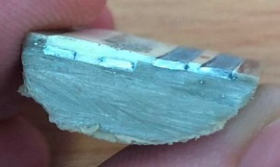
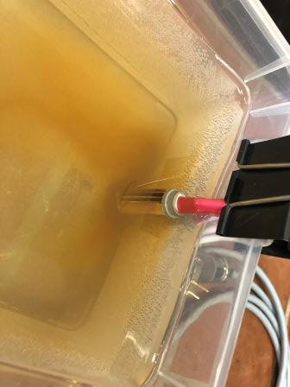
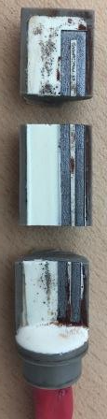
Испытания ER датчиков ООО НПП «Сонар» (Пенза) в ООО «Газпром ВНИИГАЗ»
Перед испытаниями
После испытаний

Slide 18
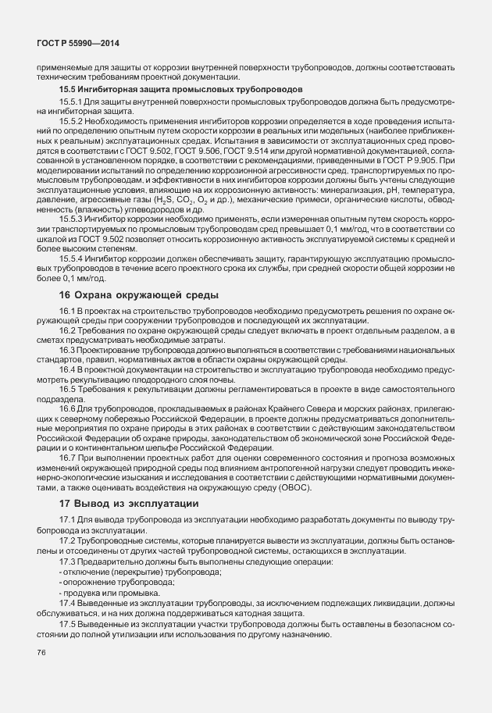

ГОСТ Р 55990-2014 Месторождения нефтяные и газонефтяные. Промысловые трубопроводы. Нормы проектирования
15.5.3 Ингибитор коррозии необходимо применять, если измеренная опытным путем скорость коррозии транспортируемых по промысловым трубопроводам сред превышает 0,1 мм/год, что в соответствии со шкалой ГОСТ 9.502 позволяет относить коррозионную активность эксплуатируемой системы к средней и более высоким степеням.
15.5.4 Ингибитор коррозии должен обеспечивать защиту, гарантирующую эксплуатацию промысловых трубопроводов в течение всего проектного срока их службы, при средней скорости общей коррозии не более 0,1 мм/год.
По СТО Газпром 9.3-028-2014 «Защита от коррозии. Правила допуска ингибиторов коррозии для применения в ОАО «Газпром»:
Скорость коррозии в присутствии ингибитора коррозии должна быть не более не более 0,1 мм/год.

Slide 19
Подбор средств ПКЗ при проектировании и эксплуатации месторождений
При проектировании | Ограничения при подборе ингибитора для эксплуатируемого объекта
Проект разработки | Подбор ингибитора коррозии для условий, когда коррозионные повреждения уже проявились Интеграция ингибиторной защиты в систему подачи метанола; Защиты требуют либо НКТ + обвязка скважин + коллектора, либо только обвязка скважин + коллектора Ограничения (подача на все обвязки скважин на кусте, возможность подачи ингибитора только в НКТ, отсутствие системы коррозионного мониторинга, сложность / отсутствие возможности подачи ингибитора в скважину для защиты НКТ и др.) Сложность отбора проб водной фазы для анализа из-за отсутствия прообоотборников; Подбор ингибитора коррозии (для условий содержания СО₂ значительно выше проектных) и интеграция его в построенную систему ингибиторной защиты; Ограничения (диаметр ингибиторопровода, мощность насоса подачи, отсутствие емкостей хранения/ приготовления раствора ингибитора коррозии и др.), т.к. система была построена для метанола (ингибитора гидратообразования); Отсутствие системы мониторинга коррозии (датчиков для замера скорости коррозии и др.).
Предварительные исследования по оценке коррозионной агрессивности среды; Предварительные предложения и решения по подбору и выбору средств противокоррозионной защиты (коррозионно-стойкие материалы, ингибиторы коррозии, покрытия и/или др.)
Проект обустройства
Выбор материального исполнения объекта; Уточнение коррозионной агрессивности среды (при необходимости) ; Корректировка ранее подобранных решений (при необходимости), окончательный выбор (подбор) оптимальных средств защиты от коррозии, а также технологий применения и оборудования (для ингибиторов коррозии); Подбор системы коррозионного мониторинга.

Slide 20

Полный цикл выполнения работ вООО «Газпром ВНИИГАЗ»
по оценке коррозии и противокоррозионной защите
Постановка
задачи
Выполнение работы
Результат работы
Определение:
коррозионной агрессивности сред
влияние CO₂, H₂S, влаги и др.
срока службы оборудования
средств защиты от коррозии
- комплексный подход
-экспертная оценка коррозионной агрессивности сред;
определение причин и механизмов протекания коррозии;
определение срока службы оборудования
рекомендации по защите от коррозии (мониторинг, ингибиторы коррозии, коррозионно-стойкие материалы, покрытия или др.)
подбор ингибиторов коррозии, внутренних покрытий и др.
3 Центра 3 - 5 лабораторий
Проведение испытаний с целью всестороннего анализа и возможно максимального учета эксплуатационных условий (CO₂, H₂S, и др.):
лабораторных (во влажной или сухой среде, в условиях конденсации влаги, при контакте с пленкой влаги);
автоклавных (при повышенных давлении и температуре);
аттестационных
1 2 3 4 срок выполнения, мес.

Slide 21



Оценка влияния состава и параметров транспортируемого газа на коррозионные процессы
Оценка потенциально коррозионно-опасных участков (пример)

Slide 22
Выводы
Для Чаяндинского НГКМ и Южно-Киринского ГКМ, где для трубопроводов и/или скважинного оборудования выбрана углеродистая сталь, ООО «Газпром ВНИИГАЗ» проведены работы по подбору ингибиторов коррозии и выработке рекомендаций по системе коррозионного мониторинга.
С учетом опасности СО₂-коррозии на объектах добычи газа и газового конденсата в присутствии СО₂ в обязательном порядке следует организовать систему коррозионного мониторинга, что позволит своевременно осуществлять прогнозирование коррозионной ситуации и определение скорости коррозии с принятием необходимых решений по противокоррозионной защите.
На всех этапах проектирования (разработки и обустройства) необходимо оценивать возможность возникновения факторов коррозии и опасность развития углекислотной коррозии, а также осуществлять подбор средств противокоррозионной защиты в условиях приближенных к реальным. Такую оценку агрессивности сред и подбор противокоррозионной защиты следует осуществлять в рамках и с проведением специальных исследований и испытаний.

Slide 23
Выводы
Для проектируемых объектов при подготовке проектов разработки и обустройства в необходимо обязательном порядке предусматривать:
- оценку коррозионной агрессивности сред с учетом всех возможных агрессивных факторов, включая СО₂, с проведением необходимых испытаний и исследований;
- при обнаружении коррозионной опасности (согласно действующих нормативных документов) проведение работ (необходимых испытаний и исследований) по подбору средств и способов защиты от внутренней коррозии (коррозионно-стойких сталей, ингибиторов коррозии, внутренних покрытий или др.);
- включение решений по организации и эксплуатации системы мониторинга коррозии;
- при принятии решения об использовании ингибиторов коррозии включение предложений по организации системы ингибиторной защиты;
Для эксплуатирующихся объектов в условиях добычи углеводородов в присутствии коррозионно-агрессивного СО₂ предусматривать организацию и выполнение специализированными организациями работ по сопровождению реализуемых способов и методов противокоррозионной защиты и системы коррозионного мониторинга.

Slide 24
СПАСИБО ЗА ВНИМАНИЕ

